Slide 1


БЮДЖЕТ ДЛЯ ГРАЖДАН
к проекту решения Совета
муниципального образования Ейский район «О районном бюджете на 2018 год и на плановый период 2019 и 2020 годов»

Slide 2

Уважаемые жители Ейского района!
Эффективное, ответственное и прозрачное управление финансами муниципального района является базовым условием достижения стратегических целей социально-экономического развития Ейского района. Одной из ключевых задач бюджетной политики на 2018 год и плановый период 2019 и 2020 годов является обеспечение прозрачности и открытости бюджетного процесса.
Для привлечения большего количества граждан района к участию в обсуждении вопросов формирования бюджета Ейского района и его исполнения разработан «Бюджет для граждан».
«Бюджет для граждан» предназначен, прежде всего, для жителей, не обладающих специальными знаниями в сфере бюджетного законодательства. Информация, размещаемая в разделе «Бюджет для граждан», в доступной форме знакомит граждан с основными целями, задачами и приоритетными направлениями бюджетной политики Ейского района, с основными характеристиками бюджета района и результатами его исполнения.
Надеемся, что представление бюджета и бюджетного процесса в понятной для жителей форме повысит уровень общественного участия граждан в бюджетном процессе Ейского района.
Глава муниципального образования Ейский район
Ю.А. Келембет

Slide 3

Основные понятия
БЮДЖЕТ – форма образования и расходования денежных средств, предназначенных для финансового обеспечения задач и функций органов местного самоуправления
ДОХОДЫ БЮДЖЕТА – поступающие в бюджет муниципального района денежные средства, за исключением средств, являющихся источниками финансирования дефицита бюджета
РАСХОДЫ БЮДЖЕТА – выплачиваемые из бюджета муниципального района денежные средства, за исключением средств, являющихся источниками финансирования дефицита бюджета
ДЕФИЦИТ БЮДЖЕТА – превышение расходов бюджета над его доходами
ПРОФИЦИТ БЮДЖЕТА – превышение доходов над его расходами
МЕЖБЮДЖЕТНЫЕ ТРАНСФЕРТЫ – средства, предоставляемые одним бюджетом бюджетной системы другому бюджету бюджетной системы
ДОХОДЫ > РАСХОДЫ
профицитный бюджет
ДОХОДЫ < РАСХОДЫ
дефицитный бюджет
ДОХОДЫ = РАСХОДЫ
сбалансированный бюджет

Slide 4
Бюджетный процесс
Представляет собой деятельность по составлению и рассмотрению проекта районного бюджета, утверждению и исполнению районного бюджета, контролю за его исполнением, осуществлению бюджетного учета, составлению, внешней проверке, рассмотрению и утверждению бюджетной отчетности.
Составление проекта районного бюджета
Рассмотрение и утверждение районного бюджета
Исполнение районного бюджета
Составление, внешняя проверка, рассмотрение и утверждение бюджетной отчетности
Осуществление муниципального финансового контроля
1
2
3
ЭТАПЫ БЮДЖЕТНОГО ПРОЦЕССА
4
5

Slide 5




Основа для составления проекта бюджета района
Прогноз социально-экономического развития МО Ейский район
Бюджетное послание президента РФ
Основные направления бюджетной и налоговой политики МО Ейский район
Муниципальные программы МО Ейский район
Проект бюджета на 2018 год и на плановый период
2019 и 2020 годов

Slide 6
Основные подходы при формировании доходной части районного бюджета на 2018 год
Обеспечение ежегодного прироста доходной части консолидированного бюджета района по налоговым и неналоговым доходам не менее 10%
Сокращение недоимки не менее чем на 30 %, повышение собираемости платежей в консолидированный бюджет края, в том числе с физических лиц
Расширение налогооблагаемой базы и стимулирование предпринимателей к легализации доходов, в том числе за счет популяризации патентной системы налогообложения, единого налога на вмененный доход, повышение налоговой грамотности населения
Основные подходы при формировании расходной части районного бюджета на 2018 год
Программно-целевой метод планирования, направленный на обеспечение результативности и эффективности бюджетных расходов
Приоритет исполнения действующих расходных обязательств
Социальная ориентация бюджета
Обеспечение сбалансированности и устойчивости районного бюджета

Slide 7
Основные показатели социально-экономического развития
муниципального образования Ейкий район
№ п/п | Наименование показателя | Ед. изм. | 2016 год (факт) | 2017 год (план) | 2018 год (прогноз) | 2019 год (прогноз) | 2020 год (прогноз)
1 | 2 | 3 | 4 | 5 | 6 | 7 | 8
1 | Среднегодовая численность постоянного населения | тыс. чел. | 135,483 | 134,988 | 134,587 | 134,338 | 134,277
2 | Общий объем инвестиций крупных и средних организаций за счет всех источников финансирования | тыс. руб. | 966200,0 | 992500,0 | 1038000,0 | 1116000,0 | 1170500,0
3 | Сальдированный финансовый результат (прибыль минус убыток) крупных и средних предприятий | тыс. руб. | -414400,0 | 1469400,0 | 2100800,0 | 2651300,0 | 3120100,0
4 | Прибыль прибыльных предприятий | тыс. руб. | 3233800,0 | 3200100,0 | 3325300,0 | 3510200,0 | 3746700,0
5 | Убытки убыточных предприятий | тыс. руб. | 3648200,0 | 1730700,0 | 1224500,0 | 859000,0 | 626600,0
6 | Удельный вес убыточных предприятий | % | 31,7 | 21,2 | 15,4 | 11,2 | 8,3
7 | Численность безработных граждан, зарегистрированных в государственных учреждениях службы занятости | чел. | 820 | 640 | 630 | 630 | 620
8 | Уровень регистрируемой безработицы (на конец периода) | % | 1,1 | 0,9 | 0,9 | 0,9 | 0,9
9 | Фонд заработной платы организаций | млн. руб. | 6078,5 | 6384,1 | 6665,1 | 7034,8 | 7498,5
10 | Численность работающих | тыс. чел. | 20,678 | 20,628 | 20,646 | 20,741 | 20,777
11 | Среднемесячная заработная плата (по крупным и средним организациям) | руб. | 24496,8 | 25790,6 | 26902,3 | 28264,5 | 30075,3
12 | Доля населения с доходами ниже прожиточного минимума в % ко всему населению | % | 17,7 | 17,6 | 17,6 | 17,5 | 17,5
13 | Объем отгруженных товаров собственного производства, выполненных работ и услуг собственными силами по чистым видам экономической деятельности по крупным и средним организациям | тыс. руб. | 3844400,0 | 3910500,0 | 4122200,0 | 4396700,0 | 4725000,0
14 | Ввод в действие жилых домов | тыс. кв. м | 61,5 | 65,1 | 66,2 | 68,0 | 68,3
15 | Объем отгруженной продукции собственного производства, выполненных работ и услуг собственными силами по чистым видам экономической деятельности по крупным и средним организациям | тыс. руб. | 11309400,0 | 11957600,0 | 12868300,0 | 13517700,0 | 14175100,0

Slide 8
Основные показатели социально-экономического развития
муниципального образования Ейкий район
№ п/п | Наименование показателя | Ед. изм. | 2016 год (факт) | 2017 год (план) | 2018 год (прогноз) | 2019 год (прогноз) | 2020 год (прогноз)
1 | 2 | 3 | 4 | 5 | 6 | 7 | 8
16 | Оборот розничной торговли по крупным и средним организациям всех видов деятельности | тыс. руб. | 6293500,0 | 6553500,0 | 6951800,0 | 7388600,0 | 7883500,0
17 | Объем отгруженной продукции, выполненных услуг собственными силами по хозяйственным видам экономической деятельности по крупным и средним организациям курортно-туристского комплекса | тыс. руб. | 1011800,0 | 1081500,0 | 1150700,0 | 1233000,0 | 1331800,0
18 | Обеспеченность дошкольными образовательными учреждениями | мест на 1000 детей в возрасте 1-6 лет | 783,3 | 779,9 | 779,7 | 779,7 | 779,5
19 | Детей, приходящихся на 100 мест в дошкольных образовательных учреждениях | чел. | 94,5 | 94,9 | 100,0 | 100,0 | 100,0
20 | Охват детей в возрасте 1-6 лет дошкольными образовательными учреждениями | % | 74,0 | 74,0 | 78,0 | 78,0 | 78,0
21 | Численность детей в дошкольных образовательных организациях | чел. | 5722 | 5769 | 6078 | 6078 | 6078
22 | Детские дошкольные учреждения | мест | 6058 | 6078 | 6078 | 6078 | 6078
23 | Численность обучающихся в учреждения общего образования | чел. | 11955 | 12133 | 12869 | 12900 | 12900

Slide 9
Основные параметры районного бюджета
тыс. рублей
Наименование показателя | 2016 год (исполнение) | 2017 * | 2018 год | Плановый период |  | Динамика, %
 |  |  |  | 2019 год | 2020 год | 2018/ 2017 | 2019/ 2018 | 2020/ 2019
Доходы всего | 2 112 792,8 | 2 055 630,8 | 2 006 863,3 | 1 950 498,4 | 1 963 084,8 | 97,6 | 97,2 | 100,6
Налоговые и неналоговые доходы | 752 054,8 | 715 164,5 | 772 671,9 | 785 151,5 | 802 555,3 | 108,0 | 101,6 | 102,2
Безвозмездные поступления | 1 360 738,0 | 1 340 466,3 | 1 234 191,4 | 1 165 346,9 | 1 160 529,5 | 92,1 | 94,4 | 99,6
Расходы всего | 2 032 132,3 | 2 076 810,8 | 1 996 863,3 | 1 940 498,4 | 1 953 084,8 | 96,2 | 97,2 | 100,6
Дефицит (-)/ профицит (+) | 80 660,5 | -21 180,0 | 10 000,0 | 10 000,0 | 10 000,0 | x | x | x
* Здесь и далее показатели в соответствии с отчетом на 1 октября 2017 года.
рублей
15385,2

Slide 10
Муниципальный долг
млн.руб.

Slide 11
Информация об объеме налоговых и неналоговых доходов, тыс.руб.
Наименование | Факт за 2016 год | Бюджет района по годам |  |  |  | Темпы роста %
 |  | Оценка 2017г. | Прогноз 2018г. | Прогноз 2019г. | Прогноз 2020г. | 2017 / 2016 оценка | 2018 / 2017 | 2019/2018 | 2020 / 2019
Налоговые доходы-всего | 607 395,4 | 606 054,4 | 643 352,3 | 645 046,7 | 658 357,4 | 99,8 | 106,2 | 100,3 | 102,1
Налог на прибыль организаций | 15 627,7 | 11 863,0 | 12 300,0 | 12 850,0 | 13 400,0 | 75,9 | 103,7 | 104,5 | 104,3
Налог на доходы физических лиц | 428 328,3 | 425 086,0 | 458 224,0 | 455 103,9 | 463 595,9 | 99,2 | 107,8 | 99,3 | 101,9
Доходы от уплаты акцизов на нефтепродукты | 532,8 | 1 104,1 | 449,3 | 504,8 | 503,6 | 207,2 | 40,7 | 112,4 | 99,8
Налог, взимаемый в связи с применением упрощенной системы налогообложения | 20 361,9 | 22 087,8 | 37 100,0 | 38 213,0 | 39 359,4 | 108,5 | 168,0 | 103,0 | 103,0
Единый налог на вмененный доход для отдельных видов деятельности | 103 766,3 | 101 373,0 | 103 000,0 | 105 000,0 | 107 000,0 | 97,7 | 101,6 | 101,9 | 101,9
Единый сельскохозяйственный налог | 16 924,5 | 17 326,0 | 18 019,0 | 18 740,0 | 19 488,5 | 102,4 | 104,0 | 104,0 | 104,0
Налог, взимаемый в связи с применением патентной системы налогообложения | 260,3 | 770,0 | 780,0 | 790,0 | 800,0 | 295,8 | 101,3 | 101,3 | 101,3
ГОСУДАРСТВЕННАЯ ПОШЛИНА | 21 593,6 | 26 444,6 | 13 480,0 | 13 845,0 | 14 210,0 | 122,5 | 51,0 | 102,7 | 102,6
Неналоговые доходы - всего | 144 659,5 | 148 623,6 | 129 319,6 | 140 104,8 | 144 197,9 | 102,7 | 87,0 | 108,3 | 102,9
Проценты, полученные от предоставления бюджетных кредитов внутри страны | 58,3 | 22,0 | 25,0 | 25,0 | 25,0 | 37,7 | 113,6 | 100,0 | 100,0
Арендная плата за земли | 85 938,5 | 93 915,6 | 98 148,1 | 106 256,0 | 109 866,5 | 109,3 | 104,5 | 108,3 | 103,4
Доходы от сдачи в аренду имущества | 5 476,6 | 4 100,0 | 4 604,5 | 4 788,7 | 4 980,2 | 74,9 | 112,3 | 104,0 | 104,0
Платежи от государственных и муниципальных унитарных предприятий | 19,3 | 43,0 | 40,0 | 45,0 | 50,0 | 222,8 | 93,0 | 112,5 | 111,1
Плата за негативное воздействие на окружающую среду | 6 181,5 | 3 060,0 | 2 600,0 | 2 700,0 | 2 700,0 | 49,5 | 85,0 | 103,8 | 100,0
Прочие доходы от оказания платных услуг и компенсации затрат государства | 1 031,3 | 566,0 | 774,3 | 868,8 | 824,6 | 54,9 | 136,8 | 112,2 | 94,9
Прочие доходы от компенсации затрат бюджетов муниципальных районов | 1 867,7 | 520,0 | 310,2 | 309,1 | 309,1 | 27,8 | 59,7 | 99,6 | 100,0
Доходы от продажи материальных и нематериальных активов, за исключением продажи земельных участков | 5 363,4 | 526,0 | 1 000,0 | 1 500,0 | 1 500,0 | 9,8 | 190,1 | 150,0 | 100,0
Доходы от продажи земельных участков, находящихся в государственной собственности (за исключением земельных участков автономных учреждений) | 20 886,9 | 32 450,0 | 10 384,0 | 10 711,4 | 11 052,0 | 155,4 | 32,0 | 103,2 | 103,2
ШТРАФЫ, САНКЦИИ, ВОЗМЕЩЕНИЕ УЩЕРБА | 17 202,5 | 13 346,0 | 11 038,5 | 12 505,8 | 12 495,5 | 77,6 | 82,7 | 113,3 | 99,9
Прочие неналоговые доходы | 633,5 | 75,0 | 395,0 | 395,0 | 395,0 | 11,8 | 526,7 | 100,0 | 100,0
ИТОГО ДОХОДОВ | 752 054,9 | 754 678,0 | 772 671,9 | 785 151,5 | 802 555,3 | 100,3 | 102,4 | 101,6 | 102,2

Slide 12

Информация о доходах районного бюджета
В целом доходная часть районного бюджета сформирована на 2018-2020 годы с ежегодным приростом 2 %. При формировании прогноза доходов районного бюджета также учтены изменения в законодательстве Российской Федерации и Краснодарского края:
- темпы роста на 2018 год по налогу на доходы физических лиц (НДФЛ) составят около 7,8% в связи с увеличением дополнительного норматива отчислений в районный бюджет. Дополнительный норматив отчислений от налога на доходы физических лиц на 2018 года составит 7,66%, на 2019 год - 6,19%, на 2020 год - 5,55%;
- снижение платежей по государственной пошлине в 2 раза связано с передачей с 1 января 2018 года на краевой уровень полномочий по содержанию многофункциональных центров по предоставлению государственных и муниципальных услуг (МФЦ), с 2018 года госпошлина за оказанные услуги через МФЦ будут зачисляться в полном объеме в краевой бюджет (выпадающие доходы составят порядка 11 млн. руб.);
- прирост налога, взымаемого по упрощенной системе налогообложения (УСН) на 68% обусловлен увеличением норматива зачисления в бюджет района с 10% до 15% (дополнительно поступит около 12 млн. руб.).

Slide 13
Структура налоговых и неналоговых доходов районного бюджета, %
2017 год
2018 год

Slide 14
Межбюджетные трансферты, поступающие
в районный бюджет
Дотации (от лат. «Dotatio» – дар, пожертвование)
Предоставляются без определения конкретной цели их использования
Вы даете ребенку «карманные деньги»
Субсидии (от лат. «Subsidium» – поддержка)
Предоставляются на условиях долевого софинансирования расходов других бюджетов
Вы «добавляете» денег для того, чтобы ваш ребенок купил себе новый телефон (а остальные он накопил сам)
Субвенции (от лат. «Subvenire» – приходить на помощь)
Предоставляются на финансирование «переданных» другим публично-правовым образованиям полномочий
Вы даете ребенку деньги и посылаете его в магазин купить продукты (по списку)
млн. рублей
№ п/п | Наименование | 2016 год (факт) | 2017 год* | 2018 год | 2019 год | 2020 год
1 | Дотации | 89,4 | 87,9 | 114,9 | 60,6 | 58,0
2 | Субсидии | 88,2 | 61,0 | 11,3 | 1,7 | 1,7
3 | Субвенции | 1178,8 | 1191,2 | 1106,6 | 1103,0 | 1100,8
4 | Иные межбюджетные трансферты | 8,7 | 1,5 | 1,4 | - | -
ИТОГО |  | 1365,1 | 1341,6 | 1234,2 | 1165,3 | 1160,5

Slide 15







Расходы бюджета Ейского района в 2018 году
При формировании расходной части районного бюджета продолжена реализация программно-целевого метода планирования, направленного на обеспечение результативности и эффективности бюджетных расходов, ориентированного на решение основных приоритетных задач.
Расходы бюджета сформированы в соответствии с утвержденной методикой планирования в разрезе мероприятий 21-й действующей муниципальной программы и взаимоувязаны с финансовыми ресурсами для их обеспечения.
Общегосударственные вопросы и
информационное обеспечение
156,4 млн. рублей
Национальная безопасность
и правоохранительная
деятельность
26,0 млн. рублей
Социальная сфера
1696,1 млн. рублей
Обслуживание государственного
и муниципального долга
20,0 млн. рублей
Национальная экономика и
жилищно-коммунальное хозяйство
72,9 млн. рублей
Межбюджетные
трансферты
25,5 млн. рублей
Общий объем расходов бюджета на 2018 год предусмотрен в сумме 1996,9 млн. рублей

Slide 16
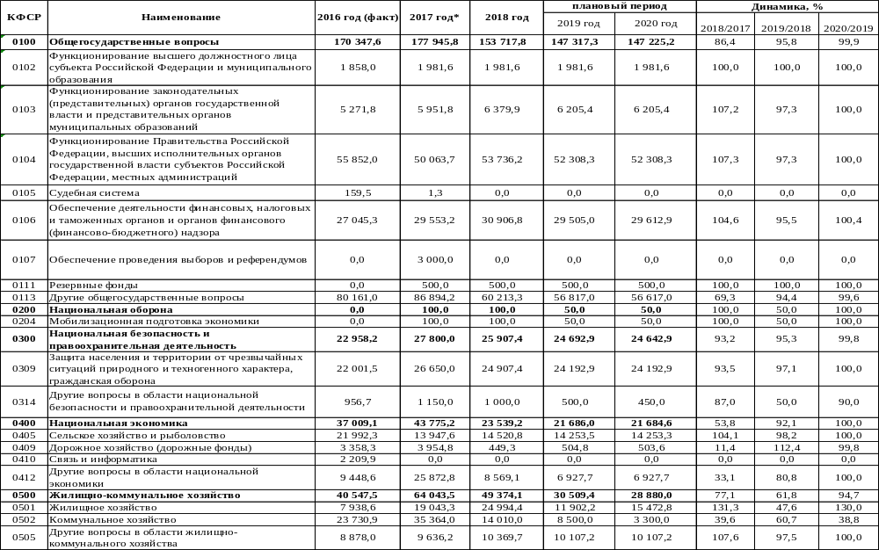
Распределение расходов районного бюджета по разделам и подразделам классификации расходов бюджетов Российcкой Федерации
на 2018 год и на плановый период 2019 и 2020 годов
тыс. рублей

Slide 17
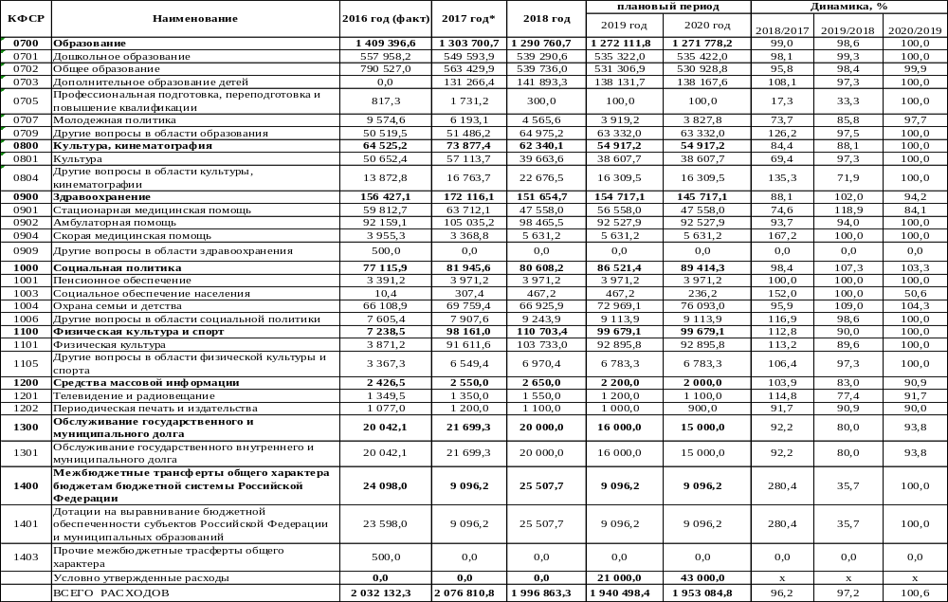
Распределение расходов районного бюджета по разделам и подразделам классификации расходов бюджетов Российcкой Федерации
на 2018 год и на плановый период 2019 и 2020 годов
тыс. рублей

Slide 18



Расходы бюджета Ейского района в 2018 году и плановом
периоде 2019-2020 годов, млн. рублей
2018 год
1996,9 млн.
2019 год
1940,5 млн.
2020 год
1953,1 млн.
Программные расходы
Непрограммные расходы
Условно утвержденные расходы

Slide 19
Расходы районного бюджета в рамках муниципальных программ и
непрограммных направлений деятельности
тыс. рублей
№ п/п | Наименование | 2016 год (исполнение) | 2017 год * | 2018 год | Плановый период |  | Динамика, %
 |  |  |  |  | 2019 год | 2020 год | 2018/2017 | 2019/2018 | 2020/2019
РАСХОДЫ ВСЕГО |  | 2 032 132,3 | 2 076 810,8 | 1 996 863,3 | 1 940 498,4 | 1 953 084,8 | 96,2 | 97,2 | 100,6
Расходы в рамках муниципальных программ |  | 1 926 749,7 | 1 978 467,8 | 1 897 665,1 | 1 823 568,5 | 1 814 047,0 | 95,9 | 96,1 | 99,5
1 | Развитие здравоохранения | 156 744,4 | 173 847,3 | 151 454,7 | 154 817,1 | 145 317,1 | 87,1 | 102,2 | 93,9
2 | Развитие образования | 1 248 458,8 | 1 246 549,7 | 1 233 802,9 | 1 218 155,4 | 1 217 907,2 | 99,0 | 98,7 | 100,0
3 | Социальная поддержка граждан | 63 507,8 | 67 123,1 | 63 983,6 | 70 026,8 | 73 150,7 | 95,3 | 109,4 | 104,5
4 | Дети Ейского района | 14 336,0 | 26 981,7 | 32 717,4 | 19 078,8 | 22 427,0 | 121,3 | 58,3 | 117,5
5 | Комплексное и устойчивое развитие Ейского района в сфере строительства и архитектуры | 5 018,1 | 6 827,8 | 5 569,1 | 5 227,7 | 5 227,7 | 81,6 | 93,9 | 100,0
6 | Инвестиционное развитие | 763,3 | 2 000,0 | 2 000,0 | 1 100,0 | 1 100,0 | 100,0 | 55,0 | 100,0
7 | Поддержки малого и среднего предпринимательства | 3 024,0 | 295,0 | 200,0 | 100,0 | 100,0 | 67,8 | 50,0 | 100,0
8 | Обеспечение безопасности населения | 26 019,5 | 28 650,0 | 26 907,4 | 25 292,9 | 25 242,9 | 93,9 | 94,0 | 99,8
9 | Развитие культуры | 122 692,5 | 134 430,0 | 126 832,2 | 117 688,3 | 117 694,3 | 94,3 | 92,8 | 100,0
10 | Развитие санаторно-курортного и туристского комплекса | 345,0 | 16 450,0 | 500,0 | 300,0 | 300,0 | 3,0 | 60,0 | 100,0
11 | Развитие физической культуры и спорта | 103 335,3 | 98 161,0 | 110 703,4 | 99 679,1 | 99 679,1 | 112,8 | 90,0 | 100,0
12 | Развитие жилищно-коммунального и дорожного хозяйства | 30 013,2 | 37 642,2 | 21 829,0 | 16 112,0 | 12 910,8 | 58,0 | 73,8 | 80,1
13 | Развитие топливно-энергетического комплекса | 5 954,0 | 11 198,0 | 3 000,0 | 3 000,0 | 1 000,0 | 26,8 | 100,0 | 33,3
14 | Информационное общество | 28 895,3 | 30 543,9 | 4 010,0 | 2 900,0 | 2 700,0 | 13,1 | 72,3 | 93,1
15 | Поддержка Ейского районного казачьего общества | 7 575,0 | 7 775,0 | 7 744,0 | 6 900,0 | 6 700,0 | 99,6 | 89,1 | 97,1
16 | Комплексные меры противодействия незаконному потреблению и обороту наркотических средств | 148,6 | 150,0 | - | - | - | 0,0 | 0,0 | 0,0
17 | Эффективное управление муниципальным имуществом и земельными ресурсами | 11 647,2 | 13 331,0 | 13 219,7 | 12 252,4 | 12 252,4 | 99,2 | 92,7 | 100,0
18 | Поддержка деятельности социально-ориентированных общественных организаций | 1 100,0 | 1 337,2 | 1 330,0 | 1 200,0 | 1 200,0 | 99,5 | 90,2 | 100,0
19 | Развитие сельского хозяйства и регулирование рынков сельскохозяйственной продукции, сырья и продовольствия | 21 992,3 | 13 947,6 | 14 520,8 | 14 253,5 | 14 253,3 | 104,1 | 98,2 | 100,0
20 | Молодежь Ейского района | 5 624,0 | 5 146,8 | 4 933,2 | 4 714,2 | 4 614,2 | 95,8 | 95,6 | 97,9
21 | Укрепление правопорядка, профилактика правонарушений, усиление борьбы с преступностью и противодействие коррупции | 2 350,0 | 100,0 | 600,0 | 80,0 | 580,0 | 600,0 | 13,3 | 725,0
22 | Управление муниципальными финансами | 67 205,4 | 55 980,5 | 71 807,7 | 50 690,3 | 49 690,3 | 128,3 | 70,6 | 98,0
Непрограммные расходы |  | 105 382,6 | 98 343,0 | 99 198,2 | 95 929,9 | 96 037,8 | 100,9 | 96,7 | 100,1
Условно утвержденные расходы |  |  |  |  | 21 000,0 | 43 000,0 | x | x | x

Slide 20
Достижение целевых показателей муниципальных программ Ейского района
№ п/п | Наименование показателя | Ед. изм. | 2017 год (план) | 2018 год (прогноз) | 2019 год (прогноз) | 2020 год (прогноз)
Муниципальная программа "Развитие здравоохранения в Ейском районе"
1 | Обеспеченность врачами | на 10 тыс. населения | 32,5 | 32,7 | 33,0 | 33,0
2 | Обеспеченность средним медицинским персоналом | на 10 тыс. населения | 122,3 | 122,3 | 122,3 | 122,3
3 | Охват профилактическими медицинскими осмотрами взрослых | % | 100,0 | 100,0 | 100,0 | 100,0
4 | Доля заболеваемости острым вирусным гепатитом В | на 100 тыс. населения | 4,3 | 4,3 | 4,3 | 4,3
5 | Доля смертности от всех причин | на 100 тыс. населения | 14,7 | 14,5 | 14,3 | 14,3
6 | Средняя продолжительность пребывания пациента на койке | дней | 11,8 | 11,7 | 11,7 | 11,7
7 | Охват льготной категории граждан в обеспечении социальной поддержкой бесплатным зубопротезированием | на 100 тыс. населения | 450,0 | 450,0 | 450,0 | 450,0
8 | Охват льготной категории граждан в обеспечении лекарственными средствами и изделиями медицинского назначения (на учете 20445 чел.) | на 100 тыс. населения | 5600,0 | 5600,0 | 5600,0 | 5600,0
Муниципальная программа "Развитие образования в Ейском районе"
1 | Доля педагогических работников дошкольных образовательных организаций, которым при прохождении аттестации присвоена высшая или первая категория | % | 35,0 | 37,0 | 40,0 | 40,0
2 | Охват детей в возрасте от 5 до 18 лет программами дополнительного образования | % | 98,1 | 98,5 | 98,5 | 98,5
3 | Удельный вес численности обучающихся в организациях общего образования, обучающихся по новым федеральным государственным образовательным стандартам | % | 78,9 | 89,0 | 95,0 | 95,0
4 | Доля обучающихся в муниципальных общеобразовательных учреждениях, занимающихся во вторую смену, в общей численности обучающихся в муниципальных общеобразовательных учреждениях | % | 14,0 | 13,7 | 12,0 | 12,0
5 | Доля муниципальных дошкольных образовательных учреждений, здания которых находятся в аварийном состоянии или требуют капитального ремонта в общем числе муниципальных дошкольных образовательных учреждений | % | 11,1 | 8,3 | 5,6 | 5,6
6 | Доля муниципальных общеобразовательных учреждений, здания которых находятся в аварийном состоянии или требуют капитального ремонта в общем числе муниципальных общеобразовательных учреждений | % | 23,1 | 11,5 | 7,7 | 7,7
Муниципальная программа "Развитие культуры в Ейском районе"
1 | Количество проведенных культурно-досуговых мероприятий | единиц | 350 | 360 | 360 | 360
2 | Число посетителей культурно-массовых мероприятий | тыс. человек | 122,3 | 130,7 | 130,7 | 130,7
3 | Участие в международных, всероссийских и краевых смотрах, конкурсах, фестивалях самодеятельного художественного творчества | единиц | 40 | 40 | 40 | 40
Муниципальная программа "Развитие физической культуры и спорта в Ейском районе"
1 | Удельный вес населения района, систематически занимающегося физической культурой и спортом в общей численности населения | % | 43,3 | 43,5 | 43,7 | 43,9
2 | Удельный вес детей и подростков в возрасте 6-15 лет, систематически занимающихся в спортивных учреждениях | % | 26,0 | 26,0 | 26,0 | 26,0

Slide 21
Достижение целевых показателей муниципальных программ Ейского района
№ п/п | Наименование показателя | Ед. изм. | 2017 год (план) | 2018 год (прогноз) | 2019 год (прогноз) | 2020 год (прогноз)
3 | Доля населения, систематически занимающихся физической культурой и спортом | % | 43,4 | 43,5 | 43,9 | 43,9
4 | Доля лиц с ограниченными возможностями здоровья, систематически занимающихся физической культурой и спортом | % | 18,4 | 18,5 | 18,5 | 18,5
5 | Количество проведенных физкультурно-спортивных мероприятий краевого и всероссийского уровней | единиц | 60 | 62 | 62 | 62
6 | Количество участников физкультурно-спортивных мероприятий краевого и всероссийского уровней | человек | 3000 | 3200 | 3200 | 3200
7 | Количество медалей, завоеванных спортсменами и командами Ейского района на краевых и всероссийских соревнованиях | штук | 580 | 600 | 600 | 600
Муниципальная программа "Обеспечение безопасности населения Ейского района"
1 | Видеонаблюдение на территории населенных пунктов Ейского района с целью обеспечения общественного порядка и безопасности граждан: количество часов видеонаблюдения | час. | 8760 | 8760 | 8760 | 8784
2 | Организация и проведение аварийно-спасательных и других неотложных работ: количество выполненных работ/ количество работ необходимых для ликвидации чрезвычайных ситуаций (происшествий) | % | 100,0 | 100,0 | 100,0 | 100,0
Муниципальная программа "Развитие сельского хозяйства и регулирование рынков сельскохозяйственной продукции, сырья и продовольствия в Ейском районе"
1 | Удельный вес прибыльных крупных и средних сельскохозяйственных организаций в их общем числе | % | 95,0 | 95,0 | 95,0 | 95,0
2 | Объем производства сельскохозяйственной продукции в хозяйствах всех категорий (в ценах соответствующих лет) | млн. рублей | 12007,9 | 12739,4 | 13322,9 | 13322,9
3 | Размещение в средствах массовой информации материалов по вопросам деятельности сельхозтоваропроизводителей (газетные публикации) | статьи | 35 | 35 | 38 | 40
Муниципальная программа "Информационное общество Ейского района"
1 | Публикация в печатных изданиях и сети Интернет | единиц | 1070 | 1070 | 1070 | 1070
2 | ТВ - сюжет | единиц | 90 | 90 | 90 | 90
3 | Количество функционирующих сайтов органов местного самоуправления в сети «Интернет» | единиц | 3 | 3 | 3 | 3
Муниципальная программа "Поддержка деятельности социально-ориентированных общественных организаций Ейского района"
1 | Количество ветеранов, получивших разъяснения о порядке участия в программных мероприятиях | человек | 60 | 65 | 65 | 65
2 | Число членов некоммерческих организаций, участвующих в мероприятиях, посвященных знаменательным и памятным датам, проводимых в районе и крае | единиц | 500 | 500 | 500 | 500
3 | Количество социально-ориентированных некоммерческих организаций, получивших муниципальную поддержку | единиц | 7 | 7 | 7 | 7
Муниципальная программа "Комплексное и устойчивое развитие Ейского района в сфере строительства и архитектуры"
1 | Корректировка Правил землепользования и застройки сельских поселений Ейского района | единиц | 10 | 9 | 9 | 9

Slide 22
Достижение целевых показателей муниципальных программ Ейского района
№ п/п | Наименование показателя | Ед. изм. | 2017 год (план) | 2018 год (прогноз) | 2019 год (прогноз) | 2020 год (прогноз)
2 | Постановка на кадастровый учет зеленых зон | единиц | 24 | 6 | 6 | 6
Муниципальная программа поддержки малого и среднего предпринимательства в Ейском районе
1 | Количество субъектов малого и среднего предпринимательства | единиц | 6659 | 6667 | 6674 | 6681
2 | Объем инвестиций в основной капитал субъектов малого и среднего предпринимательства | в действующих ценах млн. руб. | 677,8 | 699,2 | 722,2 | 743,1
3 | Оказание консультационных услуг субъектам малого и среднего предпринимательства | единиц | 20 | 60 | 65 | 70
4 | Число участников проведенных мероприятий, в том числе «Неделя малого и среднего бизнеса Ейского района», семинаров, «круглых столов», конференций по вопросам развития и поддержки субъектов малого и среднего предпринимательства | единиц | 150 | 170 | 190 | 200
Муниципальная программа "Инвестиционное развитие Ейского района"
1 | Объем инвестиций в основной капитал за счет всех источников финансирования | % к предыдущему году | 88,7 | 100,7 | 102,7 | 102,3
2 | Количество соглашений в сфере реализации инвестиционных проектов на территории Ейского района | единиц | 3 | 4 | 4 | 4
3 | Создание новых рабочих мест за счет реализации инвестиционных проектов на территории Ейского района | единиц | 175 | 179 | 180 | 182
Муниципальная программа "Развитие санаторно-курортного и туристского комплекса в Ейском районе"
1 | Количество отдыхающих, посетивших муниципальное образование Ейский район | тыс. человек | 754,2 | 774,2 | 794,2 | 798,3
2 | Количество организаций в санаторно-курортном и туристском комплексе Ейского района | единиц | 34 | 35 | 36 | 37
3 | Коечная емкость предприятий санаторно-курортного комплекса Ейского района | единиц | 5140 | 5340 | 5450 | 5630
Муниципальная программа "Социальная поддержка граждан в Ейском районе"
1 | Доля детей-сирот и детей, оставшихся без попечения родителей, переданных на воспитание в семьи граждан из числа вновь выявленных | % | 100 | 100 | 100 | 100
2 | Общее количество граждан, которым предоставляется ежемесячная денежная выплата на содержание детей-сирот и детей, оставшихся без попечения родителей, находящихся под опекой (попечительством) или переданных на воспитание в приемные семьи | чел. | 320 | 325 | 325 | 325
3 | Доля охвата лиц, замещавшим муниципальные должности и должности муниципальной службы МО Ейский район, которым полагается дополнительное материальное обеспечение | чел. | 29 | 27 | 27 | 27
Муниципальная программа "Дети Ейского района"
1 | Количество муниципальных конкурсов, соревнований, олимпиад и иных мероприятий, проведенных для выявления одаренных детей | шт. | 8 | 8 | 8 | 8
2 | Доля детей, отдохнувших в профильных лагерях, организованных муниципальными образовательными организациями, осуществляющими организацию отдыха и оздоровления обучающихся в каникулярное время с дневным пребыванием с обязательной организацией питания | % | 12 | 12 | 12 | 12

Slide 23
Достижение целевых показателей муниципальных программ Ейского района
№ п/п | Наименование показателя | Ед. изм. | 2017 год (план) | 2018 год (прогноз) | 2019 год (прогноз) | 2020 год (прогноз)
3 | Количество мероприятий для детей, состоящих на учете в комиссии по делам несовершеннолетних и защите их прав, ОДН ОУУП и ПДН ОМВД по Ейскому району, внутришкольном учете | шт. | 4 | 4 | 4 | 4
4 | Численность детей-сирот и детей, оставшихся без попечения родителей, а также лиц из их числа, обеспеченных жилыми помещениями | чел. | 16 | 19 | 19 | 19
Муниципальная программа "Развитие жилищно-коммунального и дорожного хозяйства в Ейском районе"
1 | Количество отремонтированных водозаборных сооружений | единиц | 10 | 2 | 2 | 2
2 | Количество отремонтированных автомобильных дорог | единиц | 1 | 1 | 1 | 1
Муниципальная программа "Развитие топливно-энергетического комплекса в Ейском районе"
1 | Количество построенных газопроводных сооружений | шт. | 4 | - | - | -
2 | Количество выполненных врезок газопроводов | шт. | 1 | - | - | -
Муниципальная программа "Эффективное управление муниципальным имуществом и земельными ресурсами Ейского района"
1 | Доля объектов недвижимости, поставленных на кадастровый учет | % | 90,0 | 95,0 | 100,0 | 100,0
2 | Доля объектов недвижимости, право муниципальной собственности на которые зарегистрировано | % | 90,0 | 95,0 | 100,0 | 100,0
3 | Объем полученных доходов от сдачи в аренду муниципального имущества | млн. руб. | 4,1 | 4,2 | 4,3 | 4,3
4 | Количество земельных участков для индивидуального жилищного строительства и ведения личного подсобного хозяйства, предоставленных гражданам, имеющим трех и более детей | шт. | 10 | 20 | 16 | 16
Муниципальная программа "Молодежь Ейского района"
1 | Количество молодежных центров | единиц | 3 | 3 | 3 | 3
2 | Число молодых людей, вовлеченных в деятельность молодежных центров | тыс. человек | 7 | 7,5 | 7,5 | 7,5
3 | Количество подростково-молодежных дворовых площадок по месту жительства | единиц | 38 | 38 | 38 | 38
4 | Число молодых людей, вовлеченных в деятельность подростково-молодежных дворовых площадок по месту жительства | тыс. человек | 4,2 | 4,2 | 4,2 | 4,2
5 | Количество военно-патриотических клубов (центров, учреждений) по месту жительства и общественных организаций, осуществляющих работу по военно-патриотическому воспитанию молодежи и подготовке ее к военной службе | единиц | 7 | 8 | 8 | 8
6 | Число молодых людей, вовлеченных в молодежный координационный совет при главе муниципального образования Ейский район | человек | 36 | 36 | 36 | 36
7 | Число молодых людей Ейского района, принявших участие в краевых, российских мероприятиях по различным направлениям государственной молодежной политики | тыс. человек | 1,3 | 1,5 | 1,5 | 1,5

Slide 24



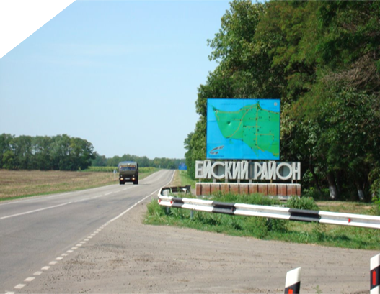
Финансовое управление
администрации муниципального
образования Ейский район
353680, г.Ейск, ул. Победы, д. 113
тел.(861-32)2-53-70
E-mail:eskfin@mail.kuban.ru

